Slide 1
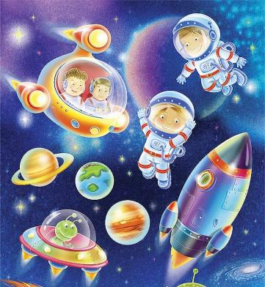
Муниципальное бюджетное учреждение дополнительного образования «Центр внешкольной работы»
Задание по изобразительному творчеству
«Космос»
для учащихся 2-3 года обучения
по дополнительной общеразвивающей программе «Радость творчества»
Возраст 6-8 лет
Педагог дополнительного образования Федорова Татьяна Гавриловна
г. Петропавловск-Камчатский
2025 г.

Slide 2
Дорогие ребята!
Приближается праздник День космонавтики, который мы будем отмечать 12 апреля . В этот день 1961 года Юрий Гагарин совершил первый в мире полет в космос.
В иллюминатор космического корабля Ю. Гагарин увидел нашу землю и был восхищен голубой планетой.
Сегодня мы с вами попробуем нарисовать космический пейзаж.
Для этого нам понадобится:
белая бумага;
акварель;
восковые мелки.

Slide 3
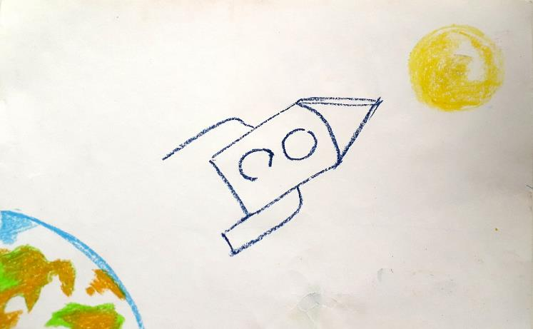
Приступаем к работе Рисуем ракету в середине листа. В нижнем углу часть нашей планеты Земля, в верхнем – Луна.

Slide 4
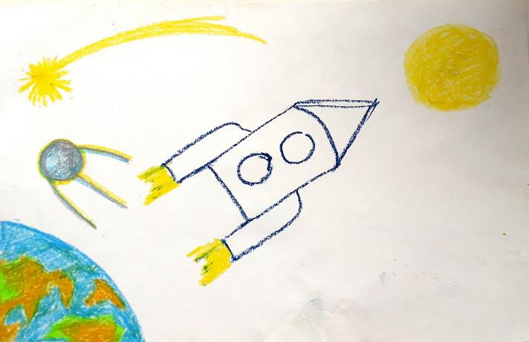
Над ракетой рисуем спутник и комету. Пламя из турбин ракеты рисуем желтым мелком.

Slide 5
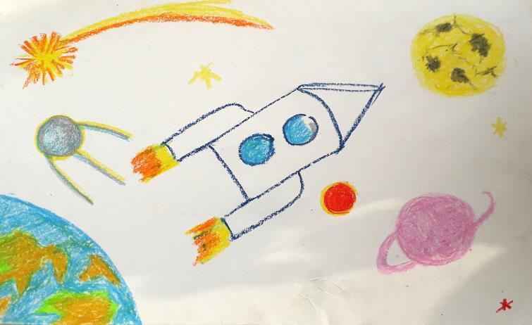
Добавляем оранжевый цвет комете и пламени. Закрашиваем иллюминаторы и пятна на Луне. Рисуем звёзды и планеты Сатурн и Марс.

Slide 6
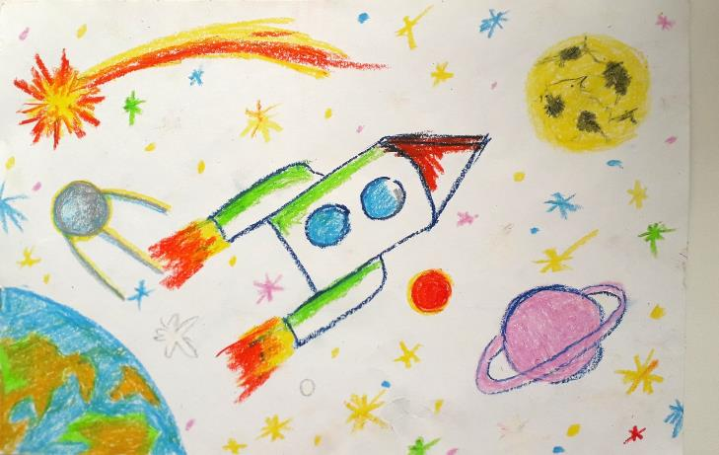
Добавляем красный цвет комете и пламени. Рисуем желтые, зелёные, красные, белые звёзды.

Slide 7
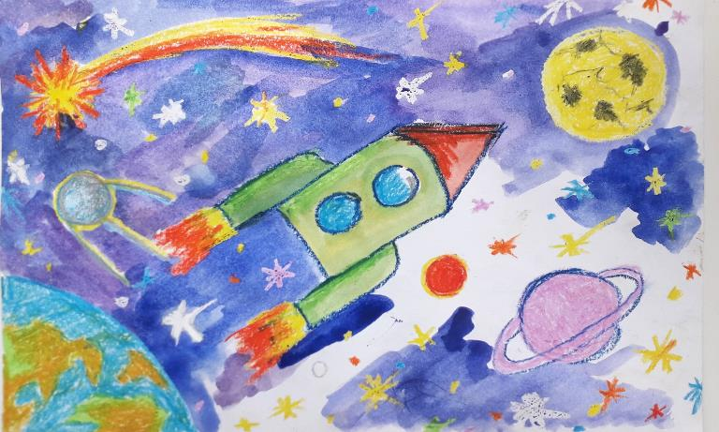
Закрашиваем весь лист синей, фиолетовой, чёрной акварелью с водой, не прижимая кисть.

Slide 8
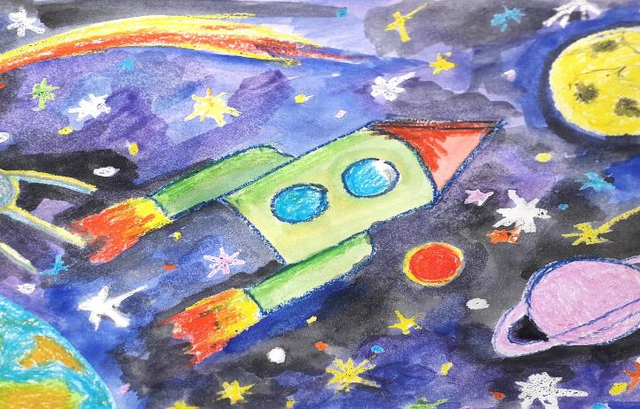
Космический пейзаж готов!

Slide 9
Задание
Нарисуйте свой космический пейзаж. Вы можете раскрасить любыми цветами, пользуясь изобразительными материалами: акварелью, восковыми мелками, цветными карандашами для мелких деталей.
Рисунок принесите на наше следующее занятие.
Творческих вам успехов!
Жду ваши работы для представления
на выставку «Мир звёзд»!

